Slide 1




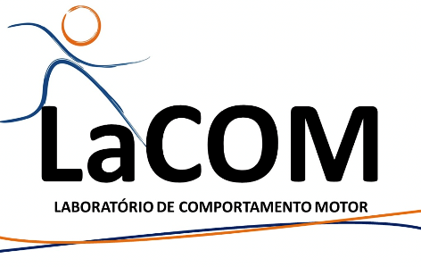

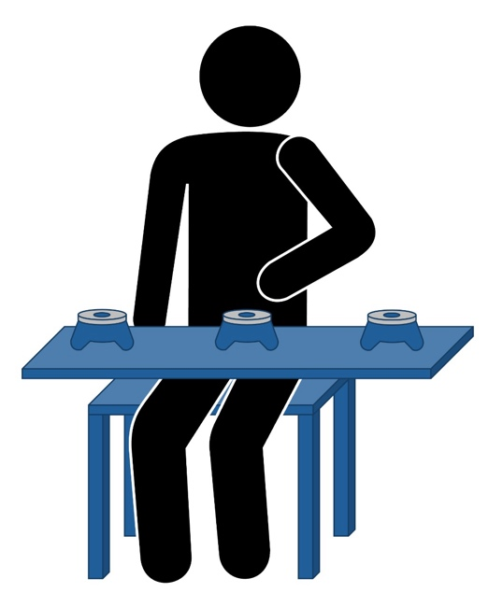
Foco externo de atenção melhora a performance em um teste de tempo de resposta
FLÔRES, Fábio¹; CARDOZO, Priscila²; DREWS, Ricardo³
1 - ECS – UÉ; 2 – ESEF – UFPel; 3 – CEFD - UFSM
Introdução
Resultados
Treinadores e professores frequentemente utilizam diversas estratégias para aprimorar o nível de habilidades motoras dos aprendizes. De modo geral, estes costumam direcionar a atenção dos participantes para uma parte específica do corpo durante o movimento - foco interno de atenção (FI). No entanto, diferentes pesquisas têm questionado essa prática (Flôres et al., 2024; Van der Veer et al., 2022; Wulf, 2013). Esses resultados são sustentados pela Hipótese da Ação Restrita, que sugere que o foco externo de atenção (FE) pode facilitar o controle automático do movimento. Ao mesmo tempo, o FI induziria um controle consciente, interferindo no sistema motor e, consequentemente, prejudicando o desempenho (Wulf, 2013).
O objetivo do presente estudo foi examinar os efeitos do foco de atenção no tempo de resposta de adolescentes e investigar se a participação em esportes modera esse efeito.
Grupo | Esporte | Média | Desvio padrão
Controle | Sim | 407,86 | 50,39
 | Não | 420,73 | 27,82
Foco Externo | Sim | 374,31 | 31,03
 | Não | 422,99 | 45,46
Foco Interno | Sim | 445,62 | 63,08
 | Não | 449,14 | 36,49
Tabela 1. Valores descritivos do tempo de resposta de acordo com a participação esportiva.
Os resultados revelaram melhores tempos de resposta do grupo FE, em comparação aos grupos FI e controle (p < 0,01). Além disso, o grupo controle apresentou desempenhos superiores em relação ao FI (p = 0,02). A prática esportiva isolada não teve efeito significativo, mas o foco externo beneficiou especialmente os praticantes de esportes, que responderam mais rapidamente que os não praticantes.
Materiais & Métodos
Participantes
58 adolescentes (16,46 ± 2,02 anos)
Sem experiência com a tarefa
Local
Uma escola de Lisboa, Portugal
Tarefa
Tempo de resposta (BlazePodTM, Tel Aviv/Israel)
Objetivo: medir o intervalo de tempo (ms) entre a apresentação de um estímulo visual (luz do pod) e a resposta do participante
Instrução: Pressione as luzes o mais rapidamente possível quando se acenderem
Intervalo: os pods se acendiam e apagavam alternadamente, em intervalos aleatórios que variavam entre 0,5 e 1,5 segundos.
Grupos
Fases do estudo
Familiarização: 1 tentativa
Desempenho: 5 tentativas
Figura 1. Comparações do tempo de resposta entre os grupos (FI, FE, C) de acordo com a participação esportiva.
Conclusões
O estudo confirma que o foco externo de atenção melhora a performance em uma tarefa de tempo de resposta de adolescentes, sobretudo em praticantes de esportes. É importante destacar que a prática esportiva, por si só, não é suficiente, mas parece potencializar os efeitos positivos do FE. Estes resultados incentivam a adoção de estratégias de direcionamento da atenção baseadas em evidência no ensino e treino.
Foco Interno
Atenção no movimento dos braços
Foco Externo
Atenção nas luzes que se acendem
Controle
Sem instruções de foco
Referências
Flôres, F., Drews, R., Marconcin, P., & Cardozo, P. (2024). Comparisons of different focuses of attention on children’s learning and performance: a systematic review. International Review of Sport and Exercise Psychology, 1–22. https://doi.org/10.1080/1750984X.2024.2349988
Van der Veer, I., Verbecque, E., Rameckers, E., Bastiaenen, C., & Klingels, K. (2022). How can instructions and feedback with external focus be shaped to enhance motor learning in children? A systematic review. PLoS ONE, 17(8 August). https://doi.org/10.1371/journal.pone.0264873
Wulf, G. (2013). Attentional focus and motor learning: a review of 15 years. International Review of Sport and Exercise Psychology, 6(1), 77–104. https://doi.org/OI:10.1080/1750984X.2012.723728

